Slide 1
蓝桥杯16届Python冲刺课：课时3
贪心 & 排序

Slide 2
P10387 [蓝桥杯 2024 省 A] 训练士兵 - 洛谷 (luogu.com.cn)
406. 根据身高重建队列 - 力扣（LeetCode）
【拓展作业】【思维】1.分糖果 - 蓝桥云课 (lanqiao.cn)

Slide 3
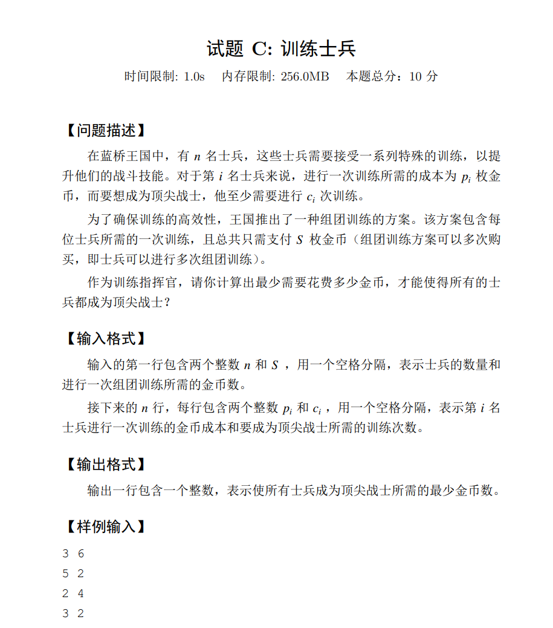
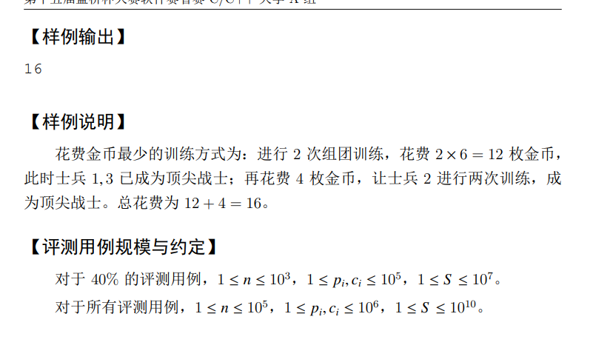
课时3.贪心 & 排序
2024_CA_省C.训练士兵
P10387 [蓝桥杯 2024 省 A] 训练士兵 - 洛谷 (luogu.com.cn)

Slide 4
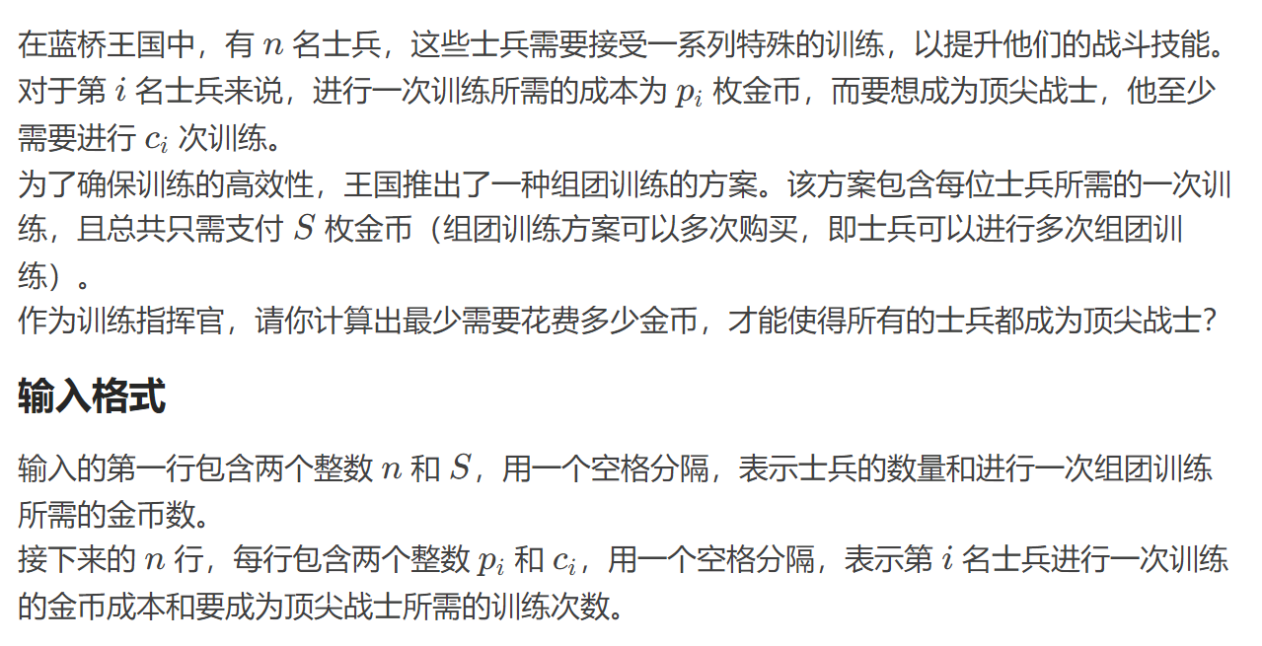
课时3.贪心 & 排序
2024_CA_省C.训练士兵

Slide 5
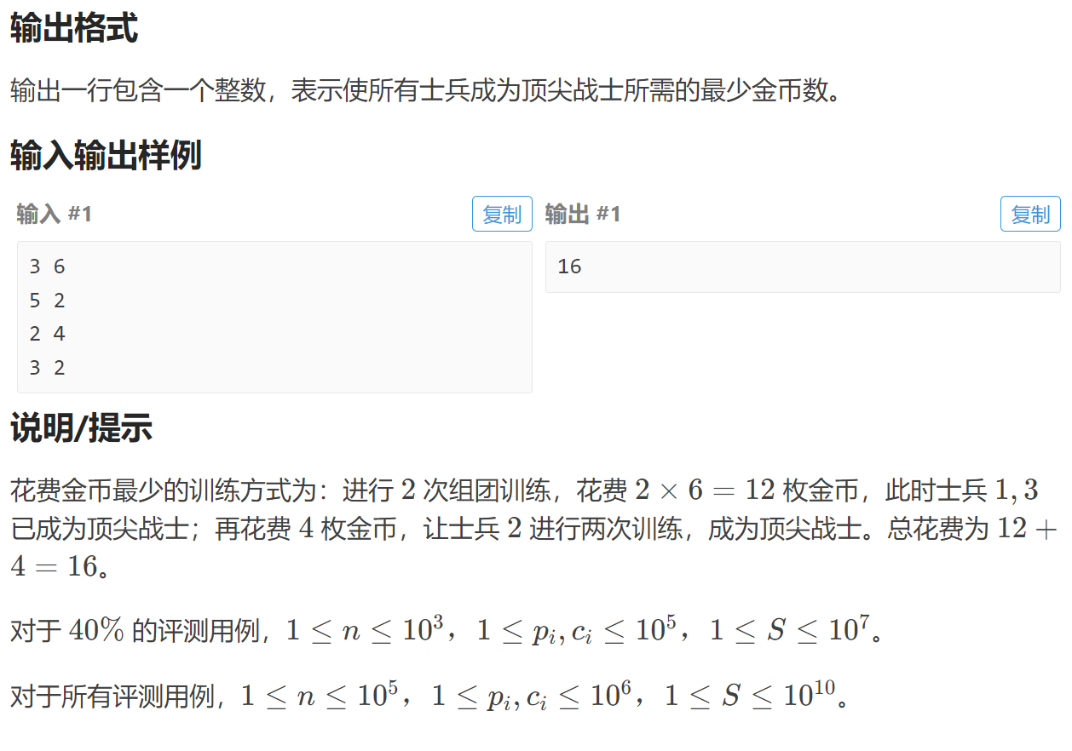
课时3.贪心 & 排序
2024_CA_省C.训练士兵

Slide 6
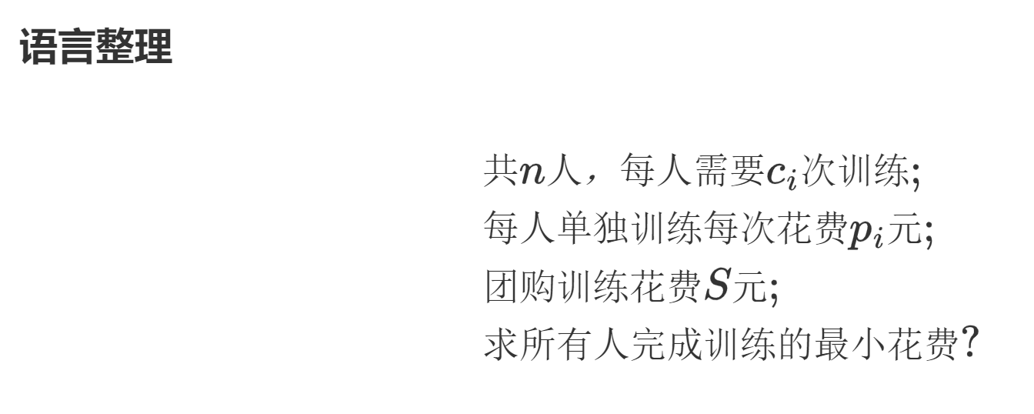
课时3.贪心 & 排序
2024_CA_省C.训练士兵

Slide 7
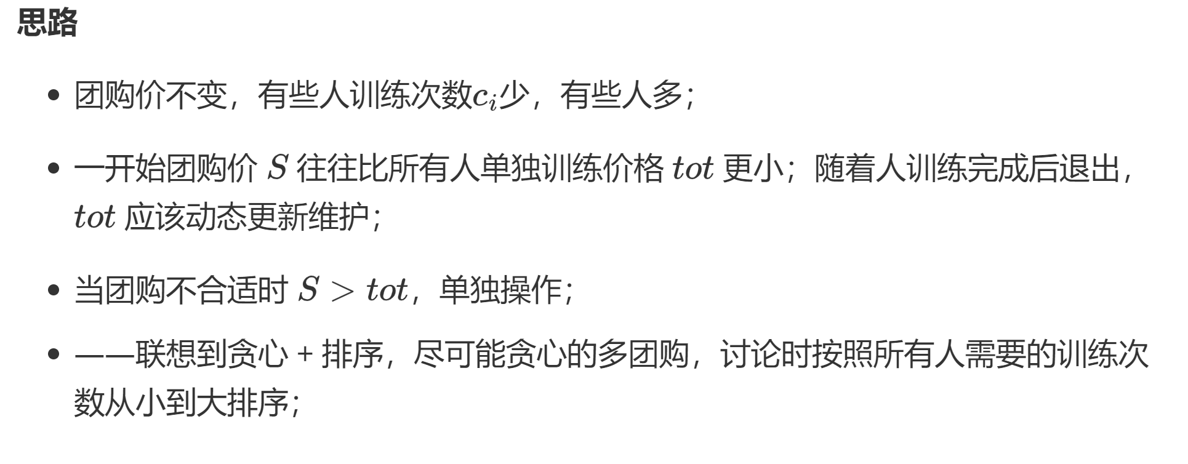
课时3.贪心 & 排序
2024_CA_省C.训练士兵

Slide 8
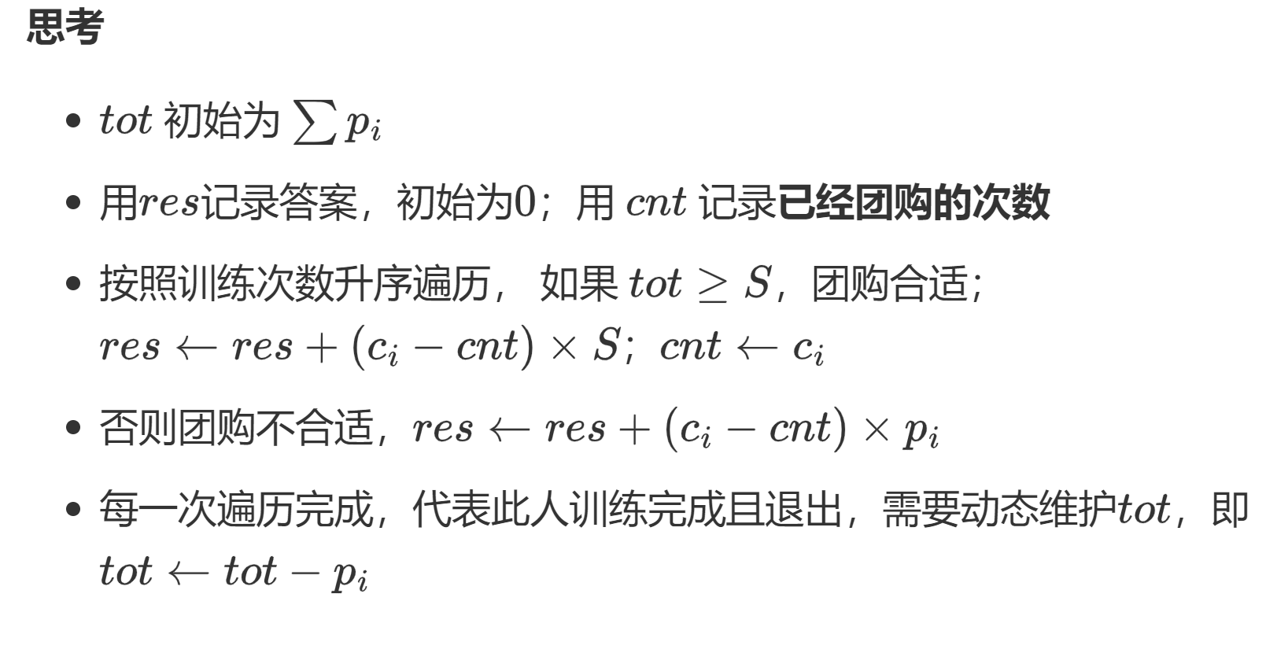
课时3.贪心 & 排序
2024_CA_省C.训练士兵

Slide 9
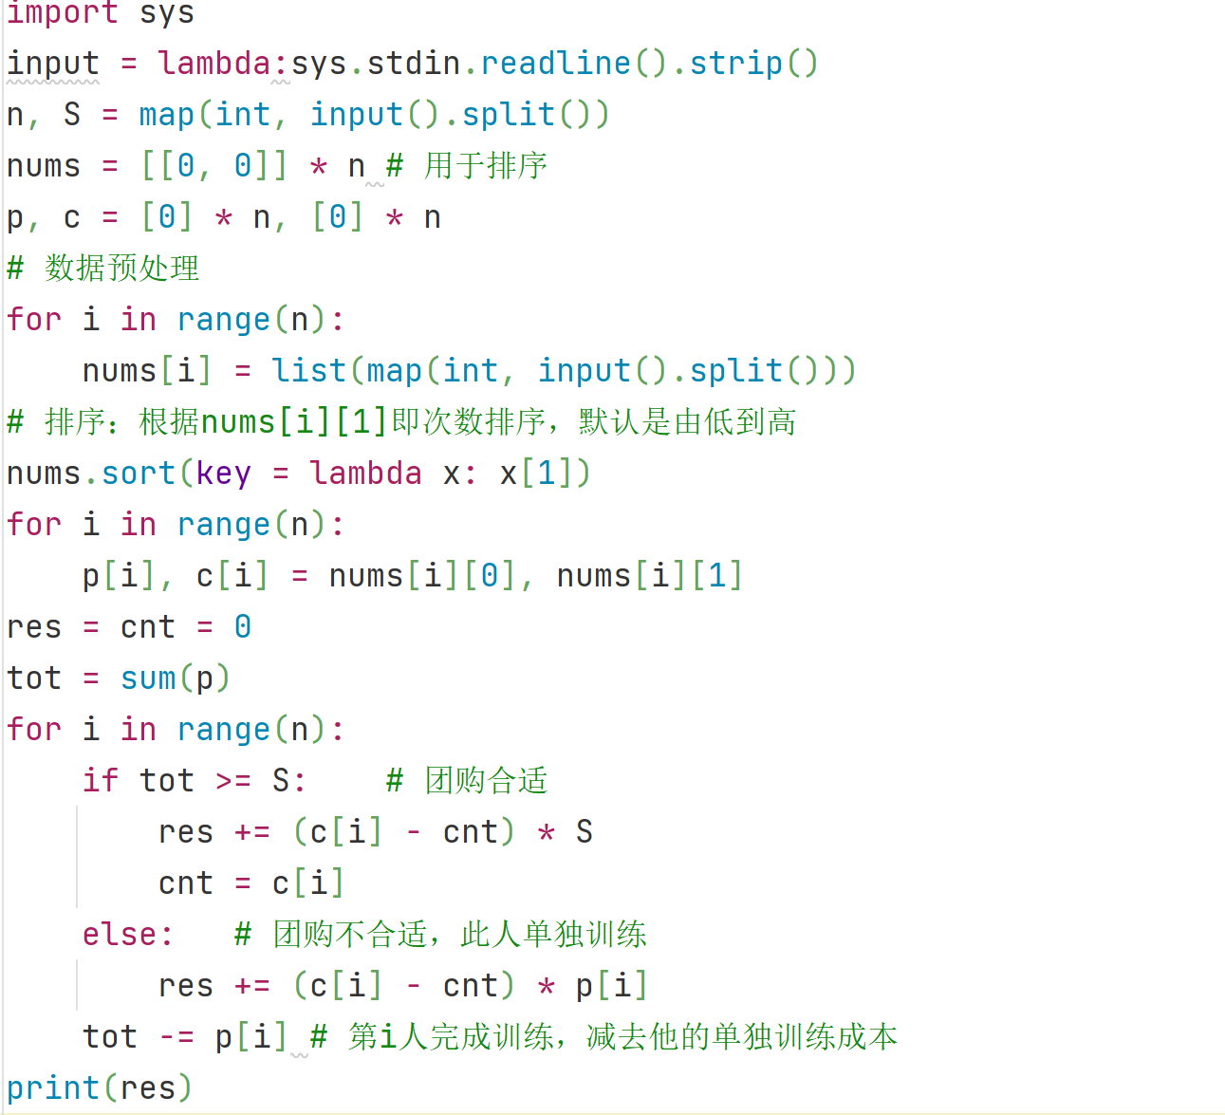
课时3.贪心 & 排序
2024_CA_省C.训练士兵

Slide 10
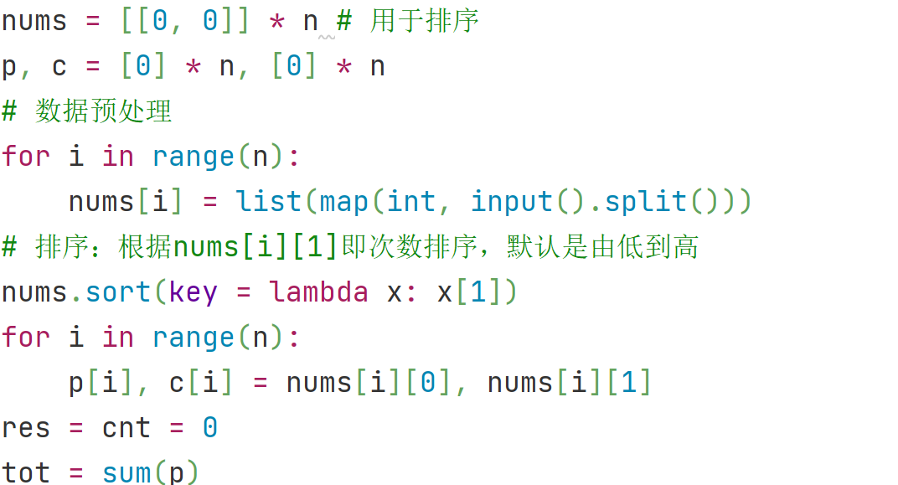
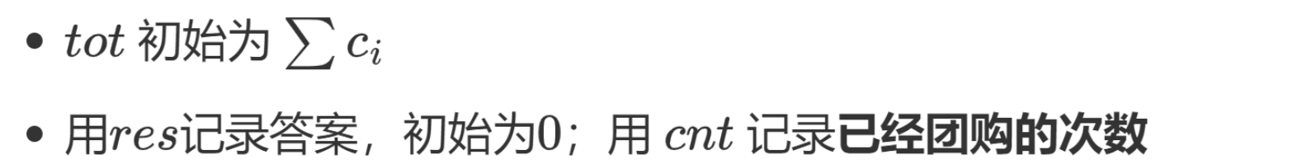
课时3.贪心 & 排序
2024_CA_省C.训练士兵

Slide 11
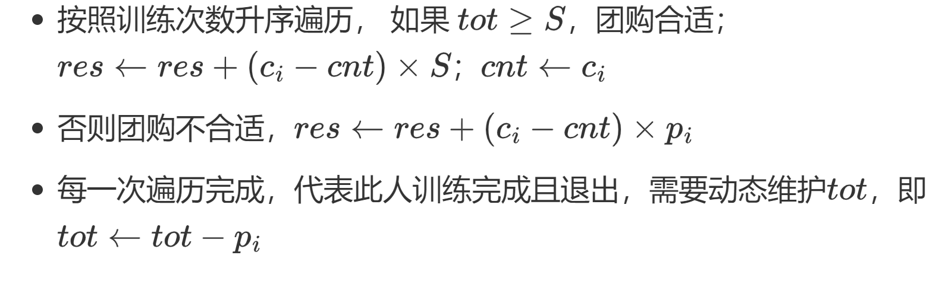
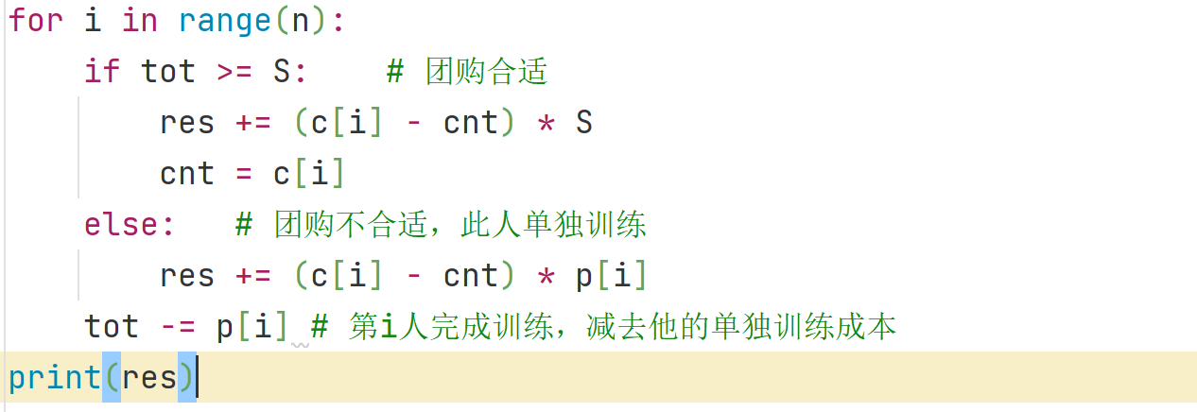
课时3.贪心 & 排序
2024_CA_省C.训练士兵

Slide 12
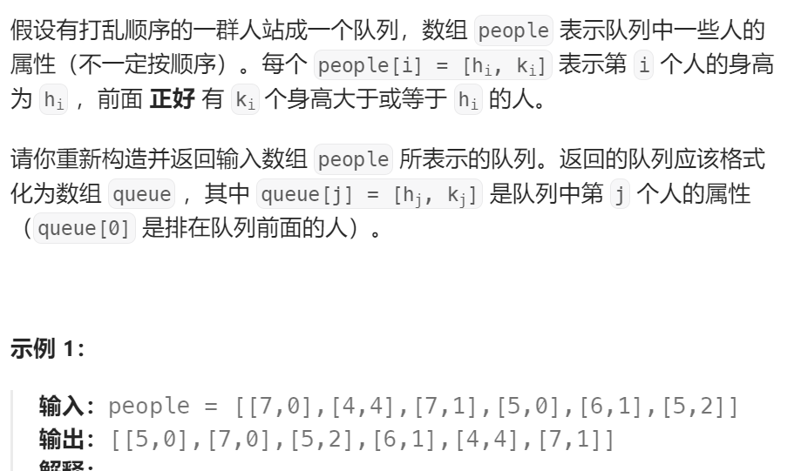
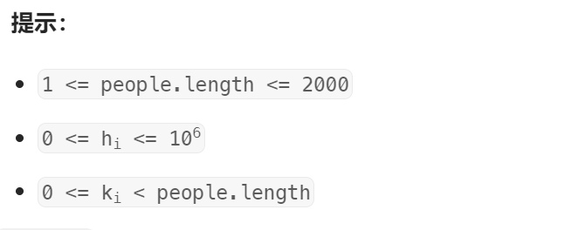
课时3. 排序
【力扣 中等】406. 根据身高重建队列

Slide 13
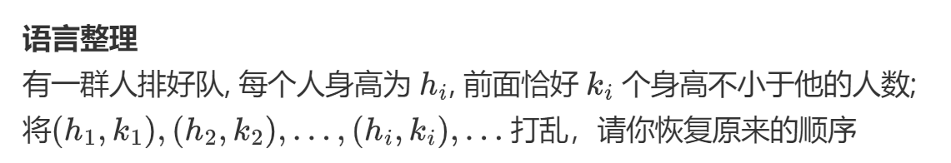
课时3. 排序
【力扣 中等】406. 根据身高重建队列

Slide 14
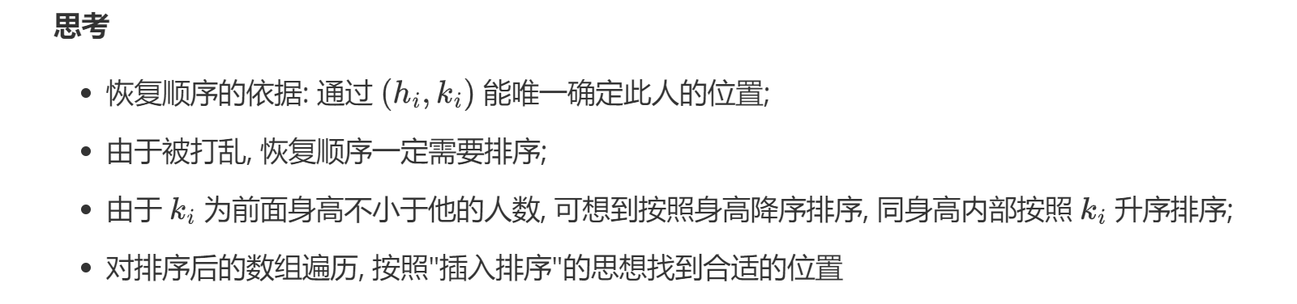
课时3. 排序
【力扣 中等】406. 根据身高重建队列

Slide 15
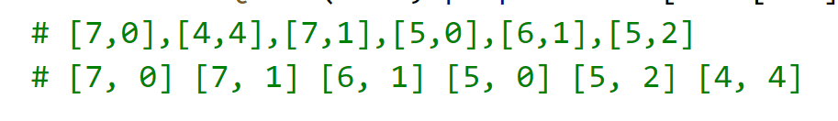
课时3. 排序
【力扣 中等】406. 根据身高重建队列

Slide 16
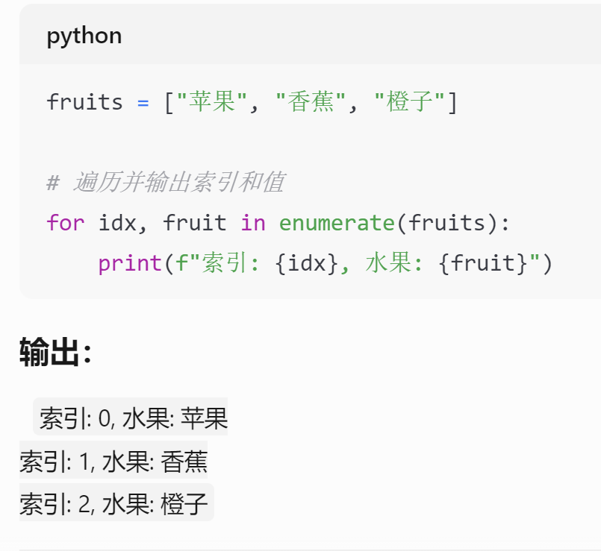
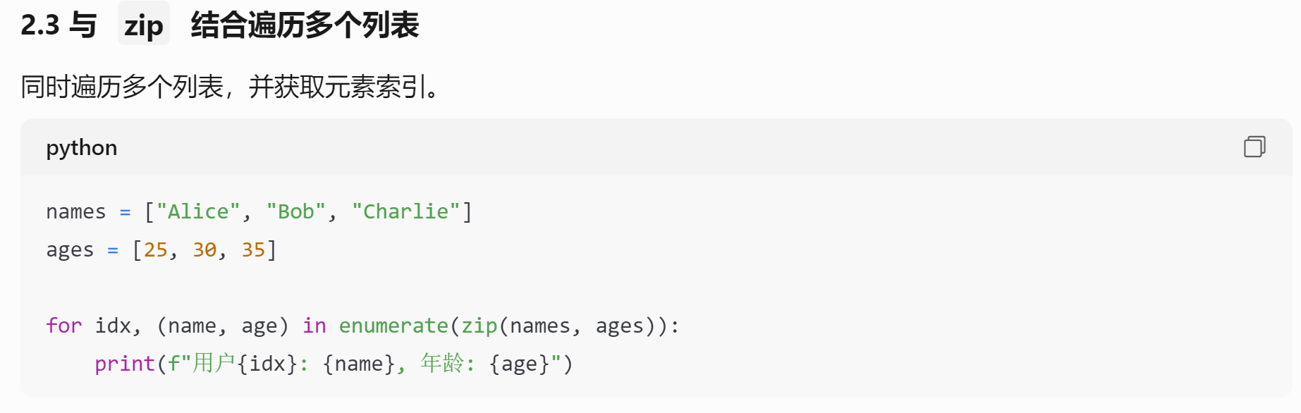
课时3. 排序
【力扣 中等】406. 根据身高重建队列
enumerate 是 Python 的内置函数，用于在遍历可迭代对象（如列表、元组、字符串）时，同时获取元素的索引和值，无需手动维护计数器。
for index, item in enumerate(iterable, start = 0)

Slide 17
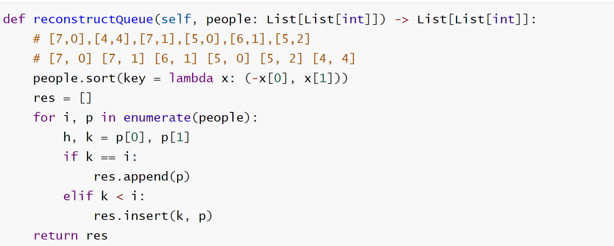
课时3. 排序
【力扣 中等】406. 根据身高重建队列

Slide 18
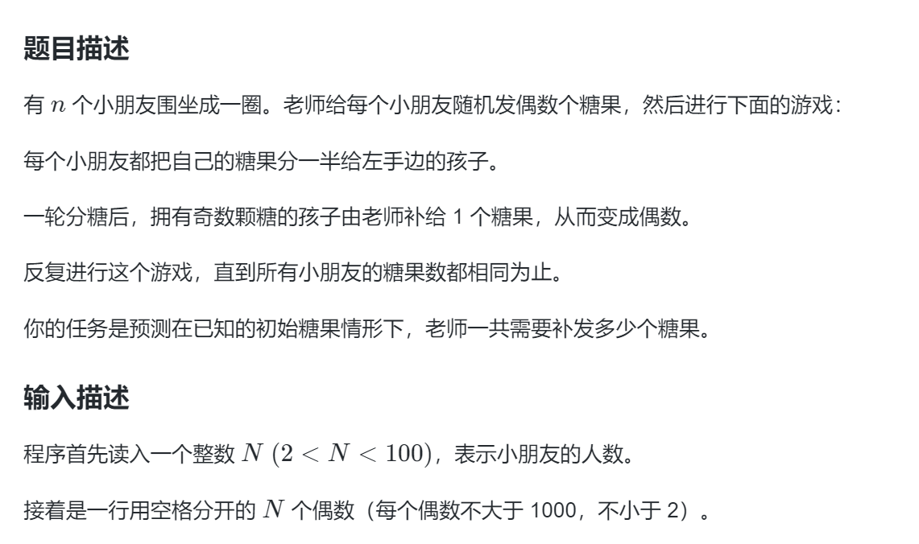
课时3.拓展作业
【力扣 中等】1.分糖果 - 蓝桥云课 (lanqiao.cn)

Slide 19
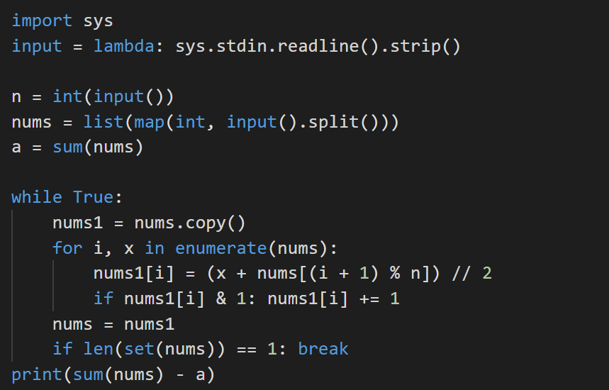
课时3.拓展作业
【力扣 中等】1.分糖果 - 蓝桥云课 (lanqiao.cn)

